Slide 1
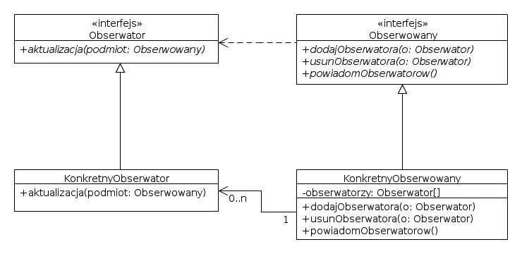
Diagram klas wzorca Obserwator

Slide 2
We wzorcu obserwator wyróżniamy dwa podstawowe typy obiektów:
obserwowany - obiekt, o którym chcemy uzyskiwać informacje,
obserwator - obiekt oczekujący na powiadomienie o zmianie stanu obiektu obserwowanego.
Kiedy stan obiektu obserwowanego się zmienia, wywołuje on metodę powiadomObserwatorow(), która wysyła powiadomienia do wszystkich zarejestrowanych obserwatorów:
void powiadomObserwatorow()
{
dla każdego obserwatora obserwator z listy obserwatorzy:
wywołaj obserwator.aktualizacja();
}
Podczas powiadamiania obserwatorzy otrzymują także referencję do obiektu obserwowanego. Jeden obserwator może obserwować kilka innych obiektów, a jeden obiekt obserwowany może być obserwowany przez kilku obserwatorów. Ponieważ oba te typy obiektów zdefiniowane są jako interfejsy do samodzielnej implementacji, obserwatorzy i obserwowani nie muszą się nawzajem znać, a ponadto obiekt obserwowany sam może obserwować inny obiekt.

